Slide 1

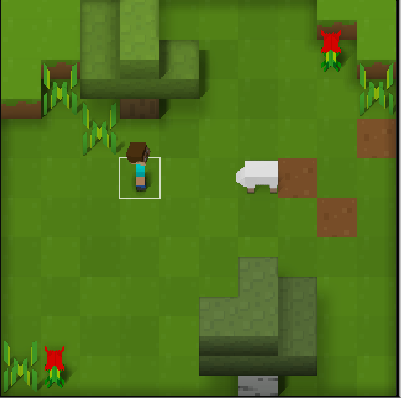
H Ώρα του Κώδικα
Δημήτρης Ζεϊναλιπούρ
Τμήμα Πληροφορικής
Πανεπιστήμιο Κύπρου
Συνοδευτικό Υλικό για https://code.org/mc
10 Δεκεμβρίου 2015, E’ Δημοτικό Σχολείο Αγλαντζιάς, Λευκωσία
Notes:
«Hour of Code» σε Δημοτικά Σχολεία – Σημειώσεις
Δημήτρης Ζεϊναλιπούρ
Τμήμα Πληροφορικής
Πανεπιστήμιο Κύπρου
Περίοδος:
Δευτέρα, 7 Δεκεμβρίου – Παρασκευή 11 Δεκεμβρίου, 2015
Προκαταρτικά (Μεταφορά από Email)
Pairing: 1 Instructor from CSUCY is accompanied by 1 Microsoft Employee (or Associated Employee) during the visits. The assignment and coordination with schools is carried out by Microsoft. The following table will emerge after Dec. 2:
[ Instructor1_Name, Instructor1_Phone, Instructor2, Instructor2_Phone, School_Teacher, School_Teacher_Phone, School_Name, School_Address ]
Volume: Each Pair visits 1 school (or more Schools, based on the availability of pairs or persons - to be clarified with instructors by Microsoft). During each visit, 2 to 3 workshops should be anticipated (each lasting 1 hour).
Presentation: The CSUCY instructor delivers a short powerpoint Presentation (on the “Minecraft” game, which is FULLY translated in Greek).
Programming: The CSUCY instructor + Microsoft Employee (or Associated Employee) interactively help students with the programs as follows:
We ask grade 1-3 students to play the “Minecraft” game (https://code.org/mc), based on the instructions we have in the presentation.
To learn more about the Minecraft game itself see this video: https://www.youtube.com/watch?v=uK3rGb2a4jk
If you are interested more in the game download it (https://minecraft.net) and use the following crafting combinations: http://www.minecraft-crafting.net/
Also read this if you have kids: http://minemum.com/minecraft-parent-problems
We ask grades 4-6 students to play both the “Minecraft” game + 1 or 2 of of the other games (e.g., “Starwars” or “Angry Birds” or “Frozen”)
Πριν την Παρουσίαση
Ρυθμίζουμε τους πλοηγούς των Η/Υ στη διεύθυνση https://studio.code.org/s/mc/stage/1/puzzle/1
Επιλέγουμε ΕΛΛΗΝΙΚΑ κάτω αριστερά στη σελίδα για να μετατραπεί το εκπαιδευτικό υλικό στα Ελληνικά (ή το αφήνουμε ως έχει για τα αγγλόφωνα σχολεία)
Καλούμε τους μαθητές να καθίσουν κοντά στον πίνακα, εάν γίνεται, για να δουν τις διαφάνειες 1-19.
Εργαστήριο (από διαφάνεια 19)
Καλούμε τη δασκάλα να χωρίσει τους μαθητές σε ομάδες (ανάλογα με τη διαθεσιμότητα Η/Υ) - σε κάθε ομάδα να υπάρχει 1 παιδάκι που να γνωρίζει το ποντίκι και το πληκτρολόγιο.
Για Α-Γ δημοτικού
~10 Puzzles του Minecraft, βοηθώντας όλο το ακροατήριο παιχνίδι-παιχνίδι να προχωρήσει.
Ο χειριστής του Η/Υ να είναι διαφορετικό σε κάθε puzzle (κυκλικά)
Μέλημα μας είναι να μάθουν όλοι, όχι κάποιος συγκεκριμένα που έχει υπόβαθρο από άλλη πηγή.
Για Δ-ΣΤ δημοτικού
Όλα τα Puzzles, βάσει της παρουσίασης. Επιπλέον Puzzles ελεύθερα από το Angry Birds, Frozen ή Star Wars.
Ο χειριστής του Η/Υ να είναι διαφορετικό σε κάθε puzzle (κυκλικά)
Μέλημα μας είναι να μάθουν όλοι, όχι κάποιος συγκεκριμένα που έχει υπόβαθρο από άλλη πηγή.
Ο διδάσκοντας θα πρέπει να βοηθά τους μαθητές (σε μορφή εργαστηρίου με τη βοήθεια της δασκάλας ή του ατόμου της Microsoft), καλώντας τους να δοκιμάσουν διάφορες λύσεις σε κάθε puzzle (σημειώστε ότι αρκετά puzzle θέτουν ένα ανώτατο αριθμό blocks για να θεωρείται έγκυρη η λύση).
Μετά από λίγα λεπτά, ο διδάσκοντας καλεί κάποιο μαθητή στον διαδραστικό πίνακα για να επιλυθεί το παιχνίδι και να ενθαρρυνθεί η συμμετοχή όλων, να επιλυθούν απορίες, κτλ. Εάν δεν υπάρχει διαδραστικός πίνακας απλά επισκεφθείτε μια-μια τις ομάδες (με τη βοήθεια της δασκάλας ή του ατόμου της Microsoft) για να δείτε ότι προχωράνε όλοι.
Δώστε έμφαση στη λογική του μοτίβου για να κατανοήσουν την έννοια της επανάληψης (Ποιο μοτίβο βλέπετε; Μαθαίνουν για μοτίβα στο σχολείο...)
Δώστε έμφαση στη λογική της κίνησης στο χώρο (πολλοί δεν ξεχωρίζουν το αριστερά από το δεξιά). Δοκιμάστε να παριστάνετε εσείς τον Alex ζητώντας τους τις οδηγίες για να κινηθείτε προς συγκεκριμένο στόχο (π.χ., μια καρέκλα, πόρτα, κτλ.) Τα πλακάκια του πατώματος είναι ιδιαίτερα χρήσιμα για αυτή την άσκηση.
To μόνο σημείο που θα χρειαστούν το πληκτρολόγιο είναι για να εισάγουν τον «Αριθμό» στην επανάληψη. Στις μικρότερες τάξεις θα πρέπει να εξηγηθεί.
Όταν θα κάθονται μπροστά στους Η/Υ θα είναι δύσκολο να τους σταματήσετε όλους, επομένως πράξετε το μόνο για κάτι συγκεκριμένο (π.χ., για συζήτηση των loops)
Αφήστε τις γρήγορες ομάδες να προχωρήσουν και να κάνουν λάθη (π.χ., στα loops) προτού τους σταματήσετε όλους για να τους εξηγήσετε αυτή την έννοια.
ΜΗΝ αναλωθείτε στη παρουσίαση. Τελειώστε τη γρήγορα για να έχουν την ευκαιρία να εξασκηθούν στους Η/Υ.
Όσοι τελειώσουν όλα τα puzzles μπορεί να ενθαρρυνθούν να παίξουν ελεύθερα με τα υπόλοιπα παιχνίδια ενώ ο διδάσκοντας βοηθά τους υπολοίπους να ολοκληρώσουν (δεν αναμένεται να υπάρχει χρόνος αλλά υπάρχει αυτή η επιλογή σε κάθε περίπτωση).
Όσοι θέλουν μπορούν να δοκιμάσουν το Flappy Bird το οποίο κινείται προς event-based προγραμματισμό παρά ακολουθιακό προγραμματισμό (πάλι με τα πλακίδια blockly που καθιέρωσε το SCRATCH του ΜΙΤ).
http://studio.code.org/flappy/ ή κάποιο άλλο από το studio.code.org.
Ζητήστε από τη δασκάλα να περάσει το URL του παιχνιδιού στο έντυπο της ημέρας, έτσι ώστε να συνεχίσουν στο σπίτι τα παιχνίδια και να εκτυπώσουν επίσης εκεί το πιστοποιητικό.

Slide 2

Καλημέρα!

Slide 3
Ονομάζομαι Υπολογιστής* και είμαι ένας από τους καλύτερους φίλους του ανθρώπου!
* Ηλεκτρονικός Υπολογιστής
ή Κομπιούτερ

Slide 4

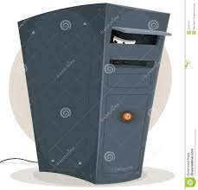


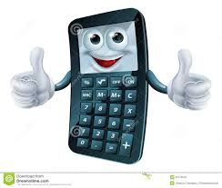
Έρχομαι σε διάφορα σχήματα αλλά εσωτερικά είμαστε όλοι ίδιοι!

Slide 5

Εκτελώ ότι με προστάξετε!
Θυμάμαι ότι μου δώσετε!
Δουλεύω ομαδικά με τους υπόλοιπους υπολογιστές!
Είμαι πολύ γρήγορος!

Slide 6
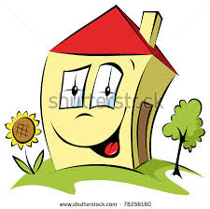



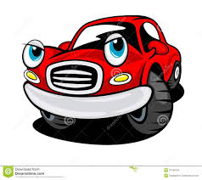

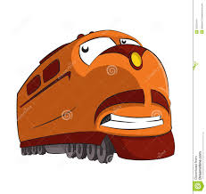

Για αυτό o άνθρωπος μας χρησιμοποιεί παντού!

Slide 7
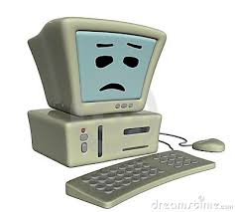
Το μόνο πρόβλημα είναι ότι ΔΕΝ σκεφτόμαστε μόνοι μας.

Slide 8
Πρέπει να μας δώσετε εσείς τις οδηγίες για να λειτουργήσουμε.
Οι οδηγίες αυτές ονομάζονται προγράμματα ή κώδικας!

Slide 9

Κώδικας; Προγράμματα;
Ναι! μια σειρά εντολών.

Slide 10
Ποιος ξέρει το όνομα του πιο κάτω παιχνιδιού;

Slide 11
Το Minecraft είναι ένα παιχνίδι στο οποίο συλλέγετε διάφορες πρώτες ύλες (ξύλο, πέτρα, τροφή, κτλ.) για να φτιάξετε ότι φανταστείτε και να επιβιώσετε από τα τέρατα!
Συλλογή Ξύλου
Δημιουργία Εργαλείου
Κτίσιμο Σπιτιού

Slide 12
Πάμε με κάποια παραδείγματα να καταλάβουμε τι είναι ο κώδικας

Slide 13
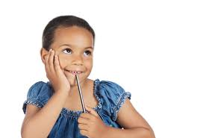

Πλησίασε το Πρόβατο
Αποτέλεσμα

Slide 14
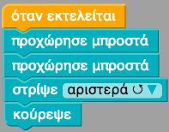
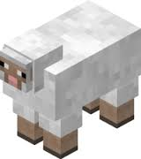

Κούρεψε το Πρόβατο

Slide 15
Πρόγραμμα
Δώστε μου εντολές (μπροστά, αριστερά, δεξιά) για να φτάσω στη πόρτα.
Δώστε μου εντολές (μπροστά, αριστερά, δεξιά) για να φτάσω κοντά σας.

Slide 16



Αυτή τη βδομάδα 100.000.000* παιδιά σαν εσάς θα μάθουν να προγραμματίζουν
* 100,000,000 = 100 φορές ΟΛΟΣ ο ο πληθυσμός της Κύπρου!

Slide 17
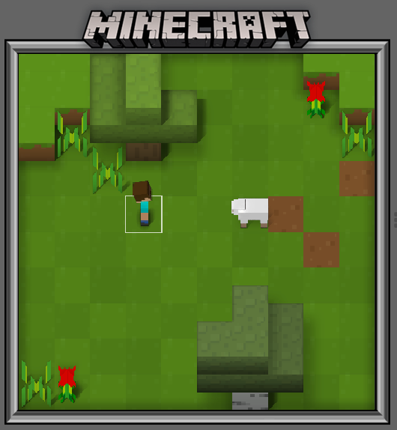

«Συγγραφή» Προγραμμάτων
Αποτέλεσμα (Πίνακας)
Εντολές (Κασετίνα)
Πρόγραμμα (Τετράδιο)
Κινήσεις
Εκτέλεση Προγράμματος
Πρόοδος
Οδηγίες (Δασκάλα ή Δάσκαλος)
Χώρος εργασίας
οδηγίες
εργαλεία

Slide 18

Όταν τρέξεις το πρόγραμμα/παζλ θα δεις εάν είναι σωστό!
Πάτησε το «Συνέχεια»!
☺
😐
Μπορείς να βρεις λύση με λιγότερα μπλοκ;
☹
Δοκίμασε ξανά!

Slide 19
Έτοιμοι να με προγραμματίσετε;
Πάμε για τα Πάζλ
1-4!

Slide 20
Απλή Επανάληψη
Πόσες κινήσεις θέλεις για το πιο κάτω παζλ;
Αν χρειάζονταν 100 κινήσεις θα χρησιμοποιούσες 100 εντολές; Αυτό είναι σπάταλο!
1
2
3
4
5
6
7!

Slide 21
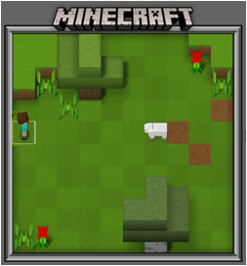
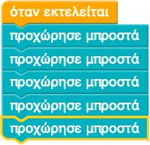
Απλή Επανάληψη
Τι πρόγραμμα θα γράφατε για το πιο κάτω παζλ;
Σωστό, αλλά μεγάλο (6 εντολές)… 😐

Slide 22

Απλή Επανάληψη
Μια καλύτερη έκδοση της προηγούμενης λύσης!
Σωστό και μικρό
(3 εντολές)! ☺
Εισάγετε με το πληκτρολόγιο τον αριθμό των επαναλήψεων

Slide 23
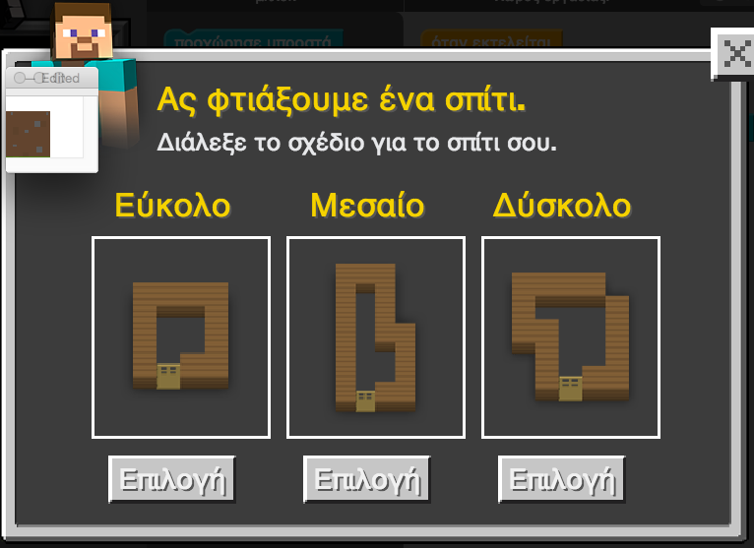
Πάμε για τα Παζλ 5-7!
Πάζλ 6:

Slide 24




Πάμε για τα Παζλ 8-10!
Λάσπη
Ξύλο (Σημύδα)
Κάρβουνο
Σίδηρος

Slide 25
Μοτίβα – Παζλ 8
H πρώτη λύση με 9 μπλοκ
Παρατηρείτε κάποιο μοτίβο;

Slide 26
Μοτίβα – Παζλ 8
Εμφωλιασμένη Επανάληψη;
(Λύση με 7 μπλοκ!)

Slide 27
Πάζλ 9

Slide 28
Πάζλ10

Slide 29
Συνθήκες «Aν»
Μας επιτρέπουν να πάρουμε
μια απόφαση !
Δοκιμάστε να βάλετε το «Αν» μέσα σε Επανάληψη

Slide 30
Πάμε για τα Παζλ 11-13!

Slide 31
Πάζλ 11

Slide 32
Πάζλ 12

Slide 33
Πάζλ 13

Slide 34
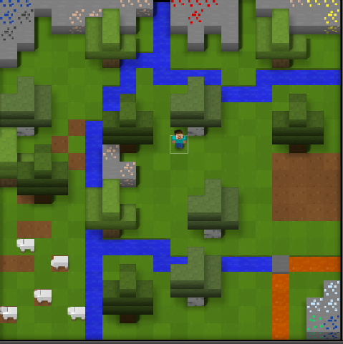
Στο Παζλ 14 φτιάξετε ότι θέλετε με όλα όσα μάθατε!
Ιδέες:
Τον πρώτο χαρακτήρα του ονόματος σου
Περίφραξη για τα πρόβατα
Γήπεδο Ποδοσφαίρου!

Slide 35
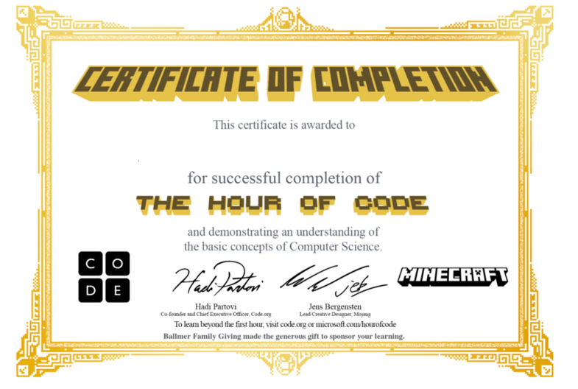
Πιστοποιητικό Συμμετοχής
Ολοκληρώστε τα παιχνίδια στο σπίτι ή με τη/το δασκάλα/o σας και λάβετε το πιστοποιητικό

Slide 36
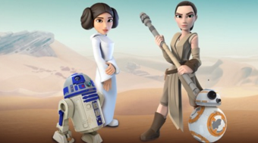
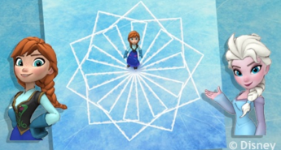
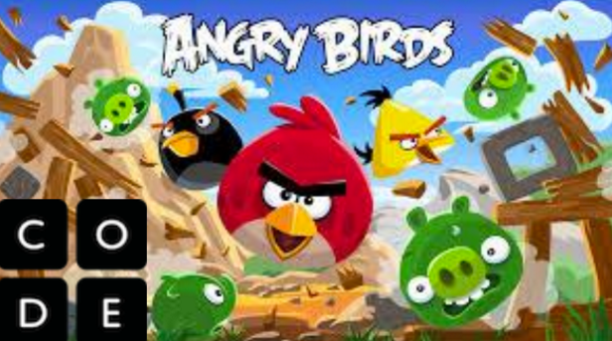
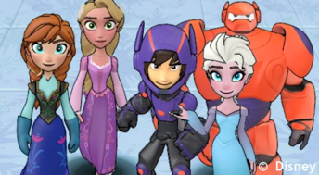
Άλλα Παιχνίδια
Δοκιμάστε και τα υπόλοιπα παιχνίδια στο code.org !
Star Wars
Frozen (Anna & Elsa)
Angry Bird
Infinity

Slide 37
H Ώρα του Κώδικα
Δημήτρης Ζεϊναλιπούρ
Τμήμα Πληροφορικής
Πανεπιστήμιο Κύπρου
Συνοδευτικό Υλικό για https://code.org/mc
10 Δεκεμβρίου 2015, E’ Δημοτικό Σχολείο Αγλαντζιάς, Λευκωσία

